Slide 1
Controller & Xử lý request trong Laravel, Template nâng cao
NIIT ICT HÀ NỘI – NGUYỄN THÀNH LUÂN

Slide 2
Mục tiêu bài học
Làm quen với Controller
Tạo và sử dụng Controller
Xử lý request trong Laravel
Xử lý form và validation
Sử dụng blade view nâng cao – layout template

Slide 3
Controller
Controller là một thành phần không thể thiếu trong mô hình MVC, controller chịu trách nhiệm điều phối hoạt động giữa view và model.
Controller là một Class (Lớp).
Thực chất controller trong Laravel cho phép gom nhóm các xử lý request liên quan vào cùng một Class để tiện xử lý và bảo trì.
Controller trong Laravel nằm trong thư mục app/Http/Controllers.
Mọi controller đều kế thừa lại từ lớp Controller có sẵn của Laravel.

Slide 4
Tạo và sử dụng controller
Để tạo controller, sử dụng lệnh “php artisan make:controller <Controller Name>”. Lệnh này sẽ tạo sẵn một template controller trong thư mục Http.
Mọi controller đều kế thừa lớp Controller của Laravel
Lưu ý đặt tên Controller nên theo kiểu Pascal.
Trong controller sẽ có các method, mõi method được gọi là một action, mỗi action sẽ xử lý một request tương ứng được cấu hình trong router
Cấu trúc của một controller.

Slide 5
Tạo và sử dụng controller
<?php
namespace App\Http\Controllers;
use Illuminate\Http\Request;
class Test extends Controller
{
//
public function index(){
}
}
?>

Slide 6
Tạo và sử dụng Controller
Sau khi tạo controller, chúng ta phải cấu hình controller thay cho closures trong router. Khi đó phương thức trong controller sẽ được map vào action của URI thay cho callback function parameter.
Ví dụ :
//web.php
Route::get(‘user/profile’,’UserController@profile’);
Route::get(‘user/profile’,[UserController::class,’profile’]); //cấu hình trong Laravel 8

Slide 7
Xử lý request trong Laravel
Laravel xử lý request gửi lên từ client bằng lớp Illuminate\Http\Request. Đối tượng request sẽ được tự động inject(tiêm) vào phương thức của controller bằng service container.
Đối tượng request cho phép lấy dữ liệu từ get, post.
Để lấy dữ liệu post và get, sử dụng lệnh $request->input(‘payload_key’) ,hoặc bằng cách gọi $request->payload_key.
Ngoài ra, có thể gọi lệnh $request->query(‘name’) để lấy dữ liệu với get.
Ngoài ra bạn có thể sử dụng phương thức $request->all() để lấy về toàn bộ các dữ liệu dưới dạng một mảng liên hợp

Slide 8
Xử lý request trong Laravel
Ví dụ:
//link: https://niit.com/post?id=10
//route
Route::get(‘post’,function(Request $request){
echo $request->id;//10
})
Route::get(‘post’,function(Request $request){
echo $request->input(‘id’);//10
})
Route::get(‘post’,function(Request $request){
echo $request->query(‘id’);//10 //chỉ làm việc với get
})

Slide 9
Xử lý request trong Laravel
Giáo viên demo về xử lý request trong Laravel

Slide 10
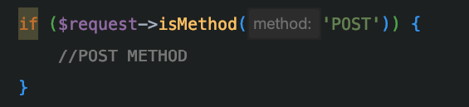
Kiểm tra phương thức gửi dữ liệu HTTP
Bạn có thể kiểm tra phương thức gửi dữ liệu qua HTTP là GET,POST,PUT,DELETE.. bằng cách sử dụng hàm ->isMethod(‘<phương thức muốn kt>’) của đối tượng $request
Ví dụ

Slide 11
Kiểm tra sự tồn tại của dữ liệu trong request
Đối tượng request cung cấp phương thức has để kiểm tra một dữ liệu có tồn tại trong một request hay không. Phương thức này trả về true nếu dữ liệu có tồn tại và false nếu dữ liệu không tồn tại
Ví dụ:
if ($request->has('name')) { // } //Kiểm tra có tồn tại một dữ liệu có tên là ‘name’ hay không

Slide 12
Kiểm tra sự tồn tại của dữ liệu trong request
Để kiểm tra sự tồn tại của nhiều dữ liệu cùng lúc, phương thức has cho phép đưa vào một mảng làm tham số, trong đó mảng này chứa tên của các dữ liệu cần kiểm tra.
Ví dụ:
if ($request->has([‘name’,’phone’])) { // } //Kiểm tra có tồn tại dữ liệu có tên là ‘name’ và ‘phone’ hay không

Slide 13
Xử lý form trong Laravel - Validation
Validate là quá trình kiểm tra dữ liệu đầu vào có đúng đắn hay không
Laravel cung cấp cơ chế validation để đảm bảo sự đúng đẵn của dữ liệu gửi từ form
Quá trình validation gồm hai bước: tạo logic validate dữ liệu tại controller hoặc router và hiển thị lỗi ra ngoài view

Slide 14
Tạo Logic Validation
Hàm validate được cung cấp bởi đối tượng Illuminate\Http\Request cho phép bạn kiểm tra dữ liệu gửi lên server
Hàm này nhận vào giá trị là một mảng liên hợp trong đó mỗi key ứng với tên của dữ liệu gửi lên và value ứng với quy tắc kiểm tra dữ liệu
Một có thể có nhiều quy tắc quy tắc kiểm tra, các quy tắc kiểm tra dữ liệu được phân tách bởi dấu “|”
Các quy tắc kiểm tra dữ liệu do Laravel cung cấp

Slide 15
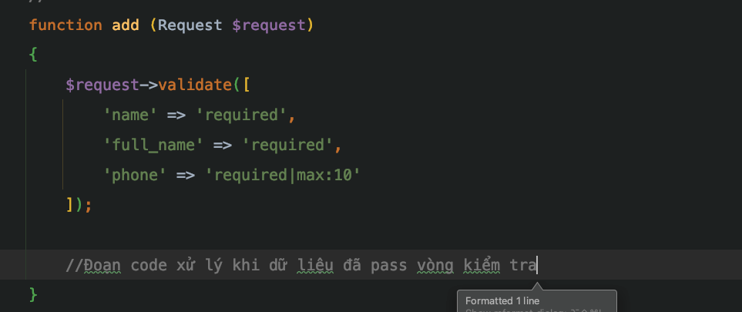
Ví dụ validate dữ liệu

Slide 16
Bảng các quy tắc validate thông dụng
Quy tắcD | Mô tả
required | Trường bắt buộc điền dữ liệu
min | max | Giới hạn nhập vào số ký tự min – max (min:10)
Numeric | Dữ liệu nhập vào phải là dạng số
Email | Dữ liệu nhập vào phải đúng định dạng email
URL | Dự liệu nhập vào phải đúng định dạng url

Slide 17
Hiển thị lỗi ra ngoài view
Khi sử dụng hàm validate, Laravel sẽ tự động đẩy một đối tượng $errors ra ngoài view cho phép bạn hiển thị lỗi đó ra, đối tượng $erros là một thẻ hiện của lớp Illuminate\Support\MessageBag
$erros có chứa rất nhiều phương thức cho phép bạn lấy ra thông tin lỗi như sau
Phương thức | Mô tả
any() | Kiểm tra xem có bất kỳ lỗi nào hay không
all() | Trả về tập lỗi dưới dạng mảng
first(<tên dữ liệu>) | Lấy về lỗi ứng với tên dữ liệu

Slide 18
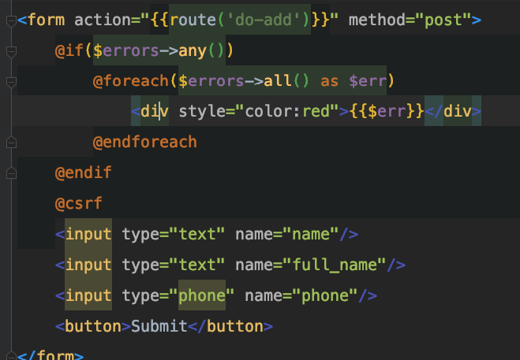
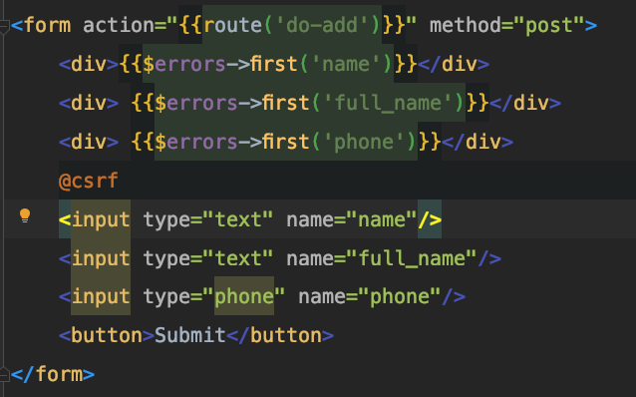
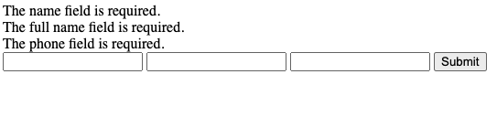
Ví dụ

Slide 19
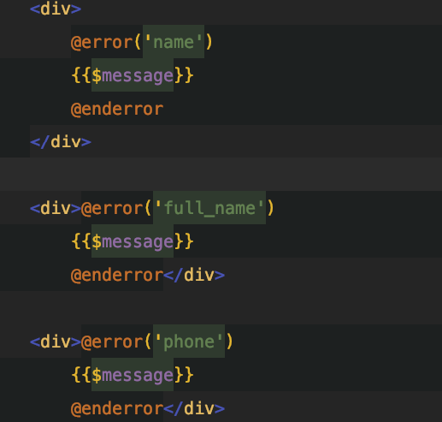
Hiển thị lỗi sử dụng @error directive
Blade cung cấp @error directive cho phép show lỗi ra một cách dễ dàng và nhanh chóng
Directive này nhận vào tham số là tên của dữ liệu được validate
Ví dụ

Slide 20
Tuỳ biến thông báo lỗi
Laravel cho phép bạn tuỳ biến các dòng thông báo lỗi tại file resources/lang/en/validation.php, file này sẽ chứa các dòng thông báo lỗi được viết dưới dạng mảng liên hợp, mỗi phần tử là một thông báo lỗi trong đó key là tên của quy tắc kiểm tra và value là nội dung thông báo lỗi

Slide 21
Điền lại thông tin vào form
Khi form gửi một request lên form, dữ liệu sẽ bị xoá đi khi reload lại, nếu như dữ liệu không vượt qua được validate, sẽ rất bất tiện cho người dùng phải gõ lại vào form, may mắn thay laravel đã cung cấp cho chúng ta một phương thức để lấy lại dữ liệu đã điền vào form ở lần request trướ, đó là phương thức old() của đối tượng Illuminate\Http\Request
Laravel cũng cung cấp một helper old() có tính năng tượng tự như old của Illuminate\Http\Request
Ví dụ
<input type="text" name="title" value="{{ old('title') }}">

Slide 22
Blade nâng cao – Layout template
Layout template là một tính năng cho phép bạn định nghĩa ra một giao diện master và các giao diện khác có thể kế thừa và sử dụng các thành phần của giao diện này
Layout template giúp cho giao diện dễ dàng thay đổi và mở rộng hơn, tăng cường khả năng sử dụng lại

Slide 23
Định nghĩa layout master
Một layout master là một file blade có các thành phần được sử dụng ở các giao diện con kế thừa nó và các thành phần mà giao diện con có thể ghi đè lên
Các thành phần mà giao diện con sẽ ghi đè lên được định nghĩa bằng directive @yield(‘<tên thành phần>’,’<Nội dung mặc định>’) hoặc bằng cặp directive @section(‘<tên thành phần>’) - @show

Slide 24
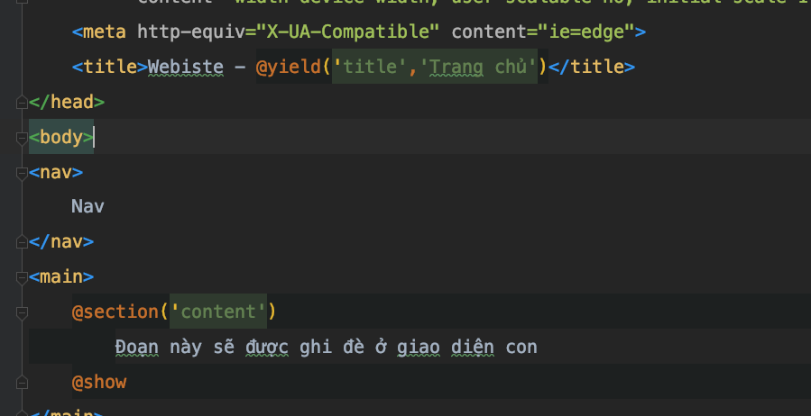
Ví dụ

Slide 25
Kế thừa layout master
Để kế thừa layout master, tại giao diện con sử dụng directive @extends(‘<đường dẫn layout master>’)
Để ghi đè lên phần nội dung của giao diện cha sử dụng directive @section(‘<tên thành phần>’,’<Nội dung ghi đè>’) hoặc @section(‘<Tên thành phần >’) - @endsection

Slide 26
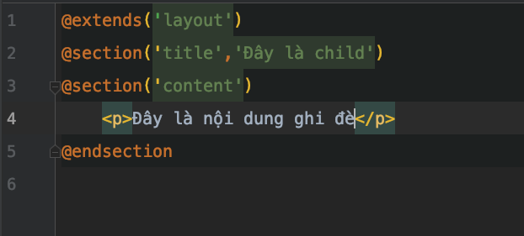
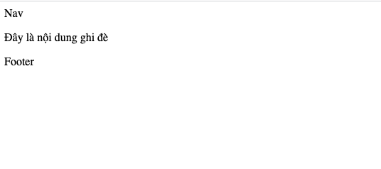
Ví dụ

Slide 27
Tổng kết
Làm quen với Controller
Tạo và sử dụng Controller
Xử lý request trong Laravel
Xử lý form và validation
Sử dụng blade view nâng cao – layout template

